Slide 1
康威的士兵
Conway’s Soldier
By Group3

Slide 2
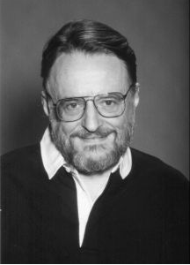
康威简介
约翰·何顿·康威
John Horton Conway
1937年12月26日－
生于英国利物浦，数学家，活跃于有限群的研究、趣味数学、纽结理论、数论、组合博弈论和编码学等范畴。
康威年少时就对数学很有强烈的兴趣：四岁时，其母发现他背诵二的次方；十一岁时，升读中学的面试，被问及他成长后想干什么，他回答想在剑桥当数学家。后来康威果然于剑桥大学修读数学，现时为普林斯顿大学的教授。

Slide 3
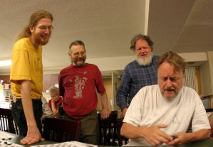
兴趣广泛的童年
康威小时就对数学产生兴趣，在四岁的时候他就能背诵2的乘方数：1，2，22=4，23=8，16，32，……一直到1024，。 他对物理、工程、魔术都有兴趣。 剑桥出了牛顿和达尔文等著名科学家。小时候，他就希望长大后能成为剑桥的数学教授。10岁时，同学都戏称他为“教授”。
他在念高年级时，就自我训练快速的计算能力。为了提高速算的能力，他训练增强记忆力，曾经背诵圆周率π=3.1415926……一直到小数点之后一千位。

Slide 4
绳结专家
康威在中学时对绳结发生兴趣，他收集各种奇形怪状的绳结。
康威说：“绳结问题，本质上就是数学问题。”他在剑桥时写了一篇关于绳结的重要数学论文，其中主要的思想是源自中学时的概念。后来他还编写了一本绳结集，收集各种各样的绳结。 绳结和数学上的拓扑学及群论有关系。美国的一些绳结理论家，有些专程到英国向康威请教，他通常一边讨论一边在纸头上涂写一些算式，这样往往有一些意想不到的结果出现。这些专家有些难题，往往就被康威轻而易举的解决。

Slide 5
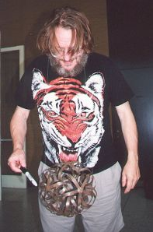
数学嬉皮士
真有那么一个人。一方面像小丑、嬉皮士，一方面却又是堂堂大学教授。他玩世不恭，却诲人不倦；一味不务正业，专搞些轻薄肤浅的东西，但却满腹经纶，造诣精深，做起学问来严肃深刻，学术成就高人一等。这个人是谁呢？他便是英国剑桥大学的数学教授约翰·康威。
如果你是相信有上帝，你又认识康威的话，你又相信耶稣说的只有纯真像儿童的人可以进天国，那么你会认为天国的大门对康威来说可以畅通无阻。

Slide 6
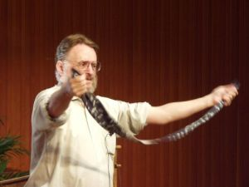
康威的贡献
组合博弈论的开创者之一
创立新的数字系统超现实数
数学游戏：
发明生命游戏
和Michael Stewart Paterson发明豆芽游戏
和Elwyn Berlekamp、理查德·盖伊发明哲球棋
分析、研究其他游戏，如索马立方块。
发明康威链式箭号表示法，用来表示大数。
为了计算某天是星期几，发明判决日法则。
研究有限简单群的分类，提出康威群。
证明15-定理
纽结理论：
Tangle
提出了一种表示不同纽结的方法——基于亚历山大多项式的康威多项式。
4m+2幻方的构作方法

Slide 7
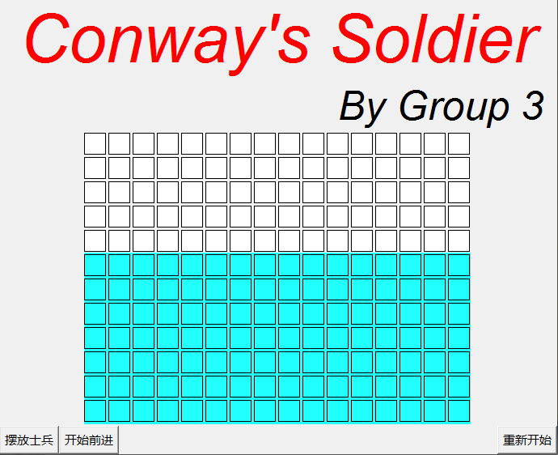
康威的士兵游戏

Slide 8
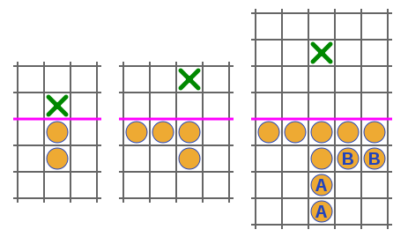
康威的士兵游戏
假设有一个无限大的棋盘。棋盘上可以放置一些象征着士兵的棋子。一个棋子可以跳过并吃掉和它相邻的一枚棋子（就像孔明棋一样）。这是棋子的唯一一种移动方式。现在，在某个位置画一条无限长的水平线，你需要在水平线下面放置足够多的棋子，使得它们前仆后继地往水平线上方跳，最终能够跳到水平线以上 n 个单位的位置。
如图所示:
当 n = 1 时，
两个棋子就够了。
当 n = 2 时，
我们需要 4 个棋子。
当 n = 3 时，
最少需要 8 个棋子。

Slide 9
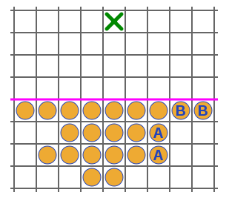
康威的士兵游戏
我们还能让士兵们冲到更远吗？可以的。下图显示的就是 n = 4 的最少棋子摆布方案，它一共要用 20 枚棋子（看看你能不能看出具体的移动步骤）。
有趣的是， Conway 证明了下面这个或许有些不可思议的事实：当 n = 5 时，这个问题就不再有解了。换句话说，无论用多少个初始棋子，我们都不可能冲到 5 个单位远的位置去。这个证明过程非常神奇，它竟然和黄金分割莫名其妙地扯上了关系。

Slide 10
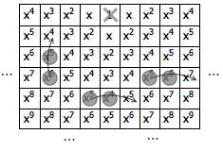
康威的士兵游戏
我们给每个格子标一个关于 x 的单项式。把目标格子标记为 x⁰ ，也就是 1 ；一个格子离目标格子有多少步（相当于 manhattan 距离），就给这个格子标上 x 的多少次方。于是，整个棋盘就变成了下面这样。棋盘上的若干棋子形成的布局，也就对应了一个关于 x 的多项式。例如，下图中的 6 枚棋子就对应了多项式 x⁴ + 3 · x⁵ + 2 · x⁶ 。

Slide 11
康威的士兵游戏
每次移动棋子，我们都会改变一个棋子的位置，同时从棋盘中拿掉另一个棋子，从而让整个多项式发生变化。我们把棋子的移动分成三类：正向移动、中性移动、背向移动（分别如上图中左、中、右三个棋子跳跃的例子）。所谓正向移动，也就是朝着目标点的方向跳跃，棋子落点处的指数比出发点的指数更小。假如棋子的出发点所在位置是 x^{n}，那么这次跳跃给整个多项式带来的变化就是减去了一个 x^{n} ，加上了一个 x^{n-2} ，并且还减去了一个 x^{n-1} 。我们可以记作 x^{n-2} (1 - x - x²) 。中性移动就是指一个棋子从标有 x^{n} 的格子跳到了另一个标有 x^{n} 的格子，和目标点的距离并未变化，仅仅会让棋盘上少一个棋子 x^{n}-1 。因此，这种移动给整个多项式带来的变化就是 - x^{n}-1 。背向移动则是往远离目标点的方向跳跃，它给多项式带来的变化则是 - x^{n} + x^{n+2} - x^{n+1} ，即 x^{n} (x² - x - 1) 。

Slide 12
康威的士兵游戏
现在，我们需要选取一个适当的底数 x ，使得正向移动给多项式带来的变化为 0 。为此，我们需要让 x 满足 1 - x - x² = 0 ，解得 x = (±√5 - 1) / 2 。我们选取其中的正数解 (√5 - 1) / 2 。出人意料的是，它正是神奇的黄金分割数 φ ≈ 0.618 。
这样，棋盘的每个格子都对应了一个形如 φ^{n} 的正实数，其中目标点是 φ⁰ ，也就是 1 。定义一个棋局的价值为各个棋子位置上所对应的正实数之和。任何正向移动都不会改变布局的价值，其它形式的移动都会让价值变小。我们的目标就是把整个阵型的价值变成 1 （或者更大，如果最后还有残余棋子的话）。
注意 φ 的一些有趣的性质。由于 φ² = 1 - φ ，不断在等式两边乘以 φ ，我们还可以得到 φ³ = φ - φ² ，φ⁴ = φ² - φ³ ， φ⁵ = φ³ - φ⁴ 等等。把等式左边全部加起来，也就得到 φ² + φ³ + φ⁴ + … = 1 了。

Slide 13
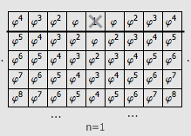
康威的士兵游戏
当 n 等于 1 时，水平线以下第一行的格子的价值总和是 φ + 2 · φ² + 2 · φ³ + 2 · φ⁴ + … ，第二行每个格子的价值分别是第一行对应格子的 φ 倍，第三行格子的价值则再乘以 φ ，以此类推。因此，水平线以下的所有格子的总价值为：
(φ + 2 · φ² + 2 · φ³ + 2 · φ⁴ + …) (1 + φ + φ² + φ³ + …)
= (φ + 2)(1 + φ + 1)
= (φ + 2)²
= φ² + 4 φ + 4
= 5 + 3 φ ，
其中，最后一步再次用到了 φ² = 1 - φ 。

Slide 14
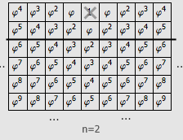
康威的士兵游戏
当 n = 2 时，水平线离目标点的距离增加一个单位，从而导致每个格子的价值都乘以了一个 φ ，于是水平线下的所有格子的价值总和就是 (5 + 3 φ) φ = 5 φ + 3 φ² = 3 + 2 φ 。类似的， n = 3 时水平线下方的格子总价值为 (3 + 2 φ) φ = 3 φ + 2 φ² = 2 + φ ， n = 4 时这个值变为了 (2 + φ) φ = 2 φ + φ² = 1 + φ ， n = 5 时这个值变为了 (1+ φ) φ = φ + φ² = 1 。这表明，当 n 等于 5 时，如果在水平线以下的所有格子里都放上棋子，总价值正好为 1 。当然，棋子的数量不可能是无限的，因而初始布局的价值是严格小于 1 的，我们不可能把它变为一个价值大于等于 1 的棋局。这就说明， n = 5 时问题是没有解的。

Slide 15
参考文献
维基百科
www.matrix67.com

Slide 16
谢谢观看！

